Slide 1
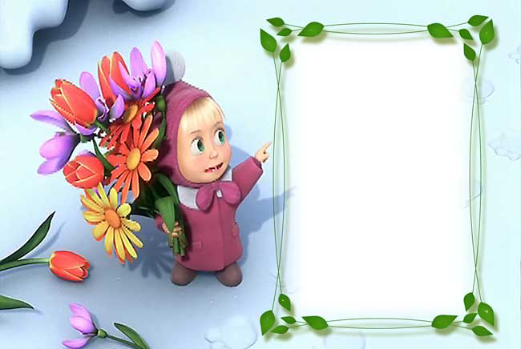
День рождения Маши
Учитель-логопед:
Игнатьева С.И.
ГБОУ СОШ №33
г. Сызрани

Slide 2
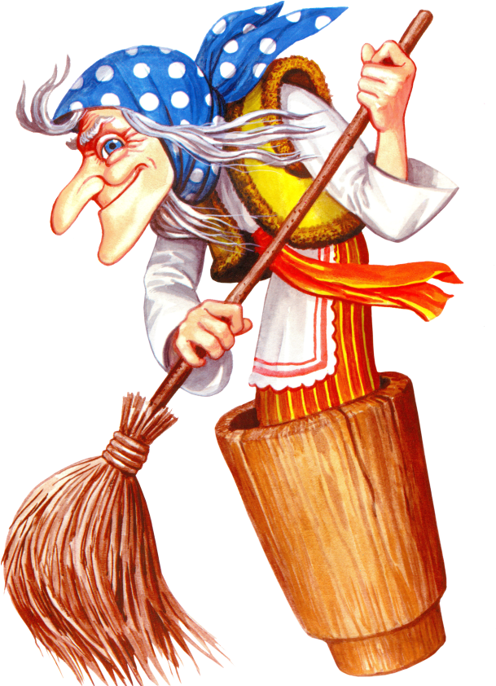
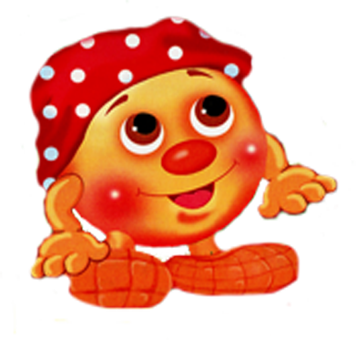
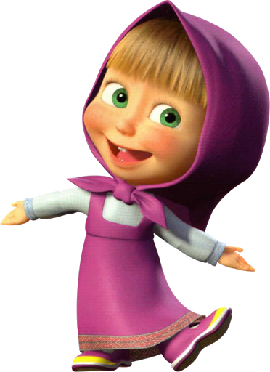
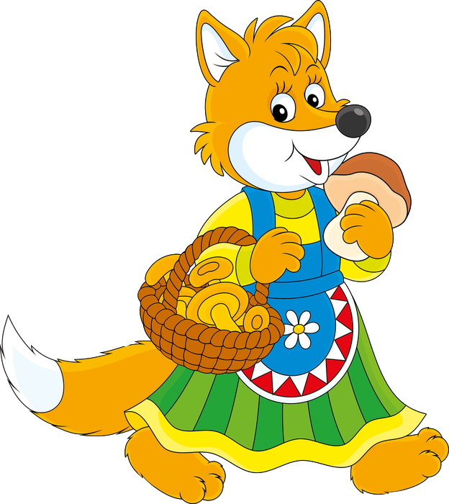
В имени какого героя есть звук Ш?

Slide 3
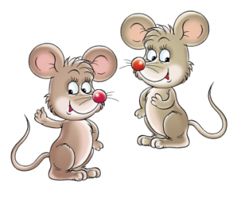
Мышки зашептались:
ШУ-ШУ-ШИ
ШИ-ШИ-ШЕ
ША-ША-ШО?
ШО-ШО-ШУ?
ША-ШО-ША
ШО-ШУ-ШО
ШУ-ШИ-ШУ!
ШИ-ША-ШИ!!!

Slide 4

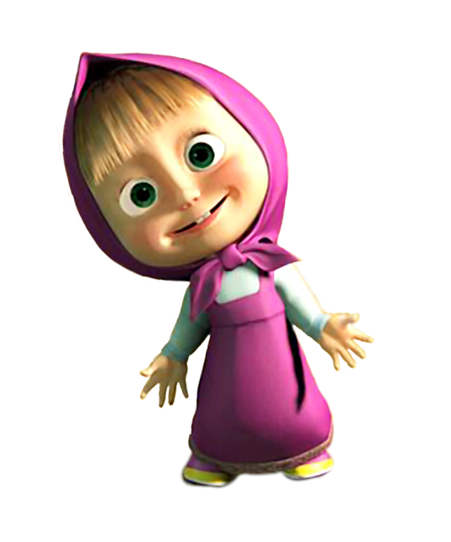
Сколько лет Маше?
7 лет

Slide 5
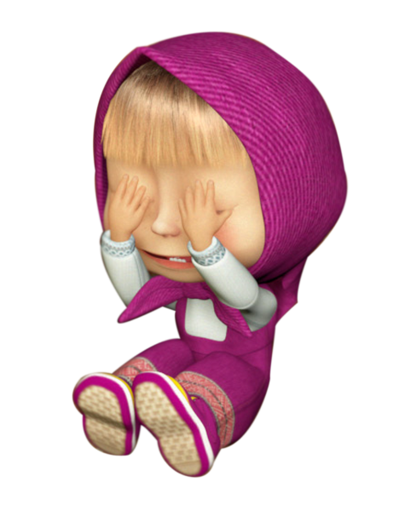
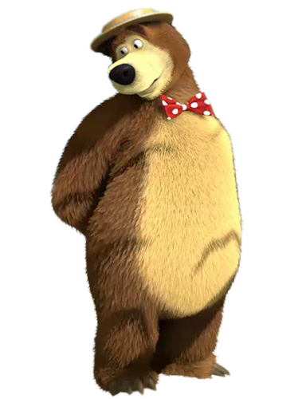
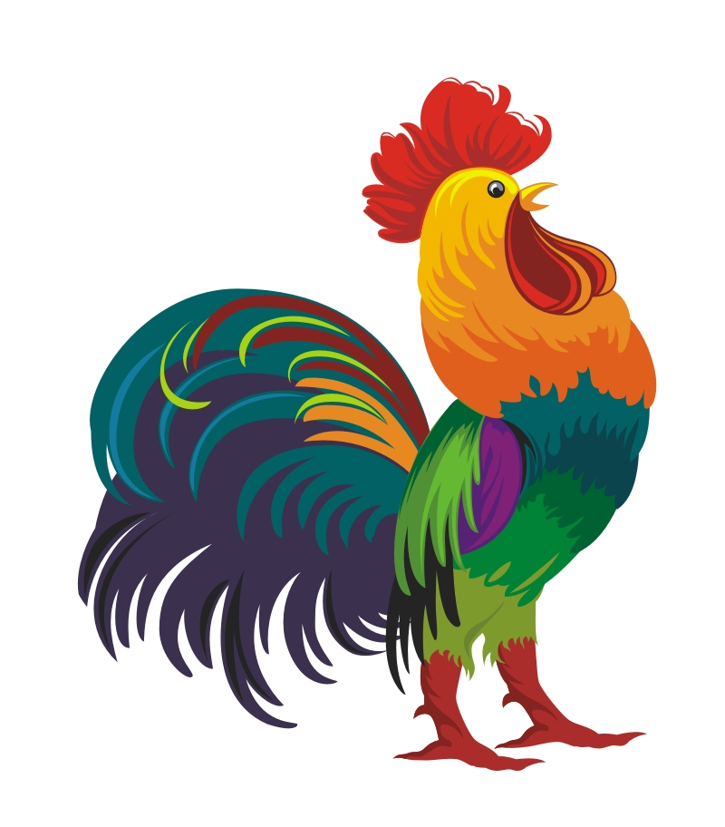
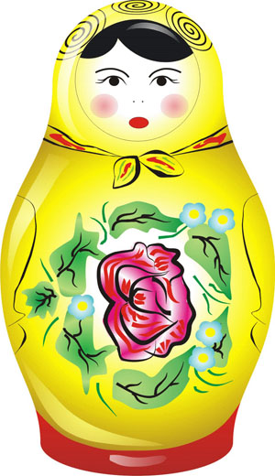
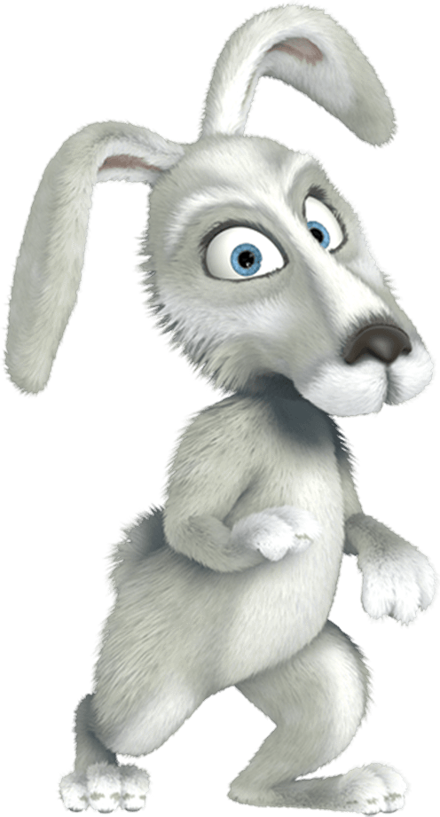
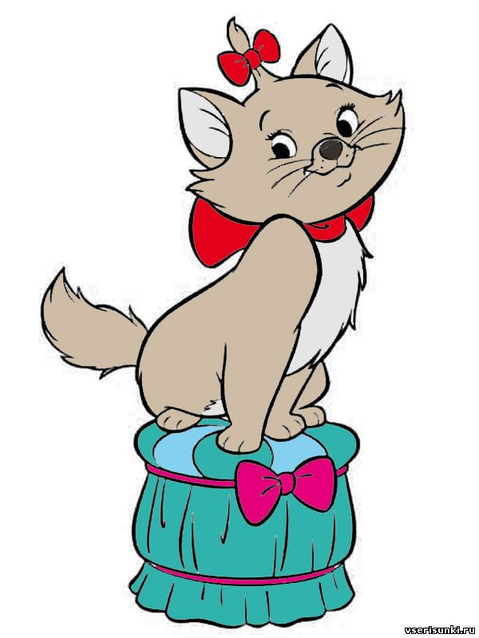
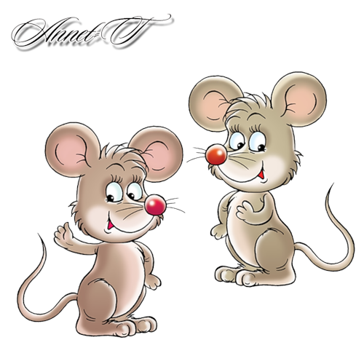
Маша играет с гостями в прятки

Slide 6
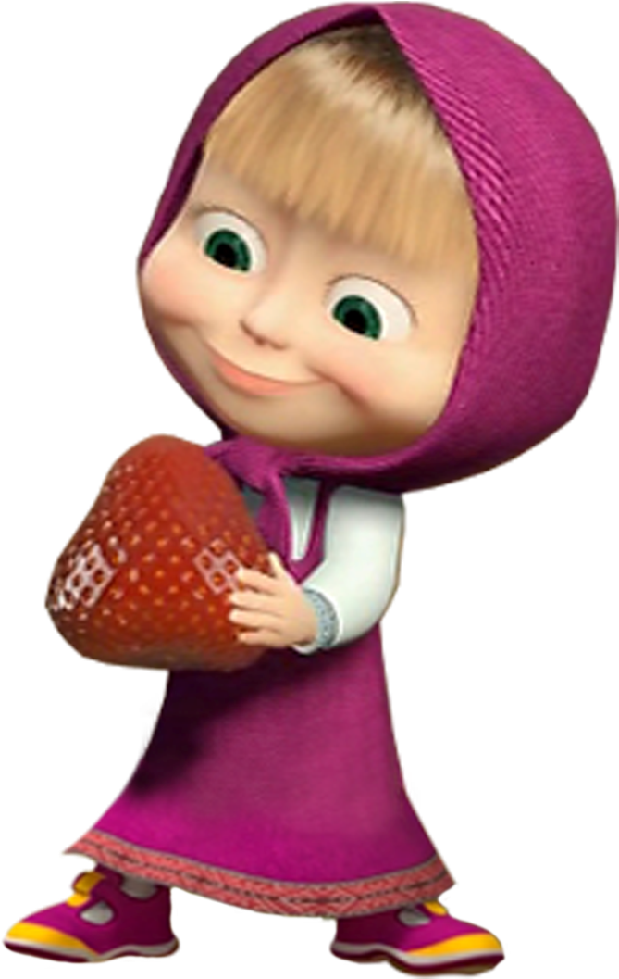
Отдохнём вместе с Машей
Маша шла, шла, шла.
Маша ягодку нашла.
Села, поела,
И дальше пошла.

Slide 7

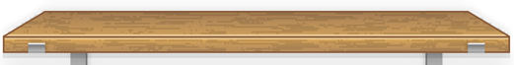
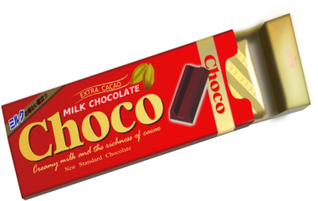
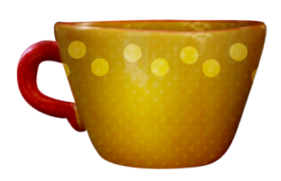
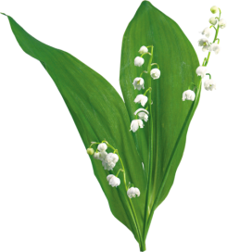

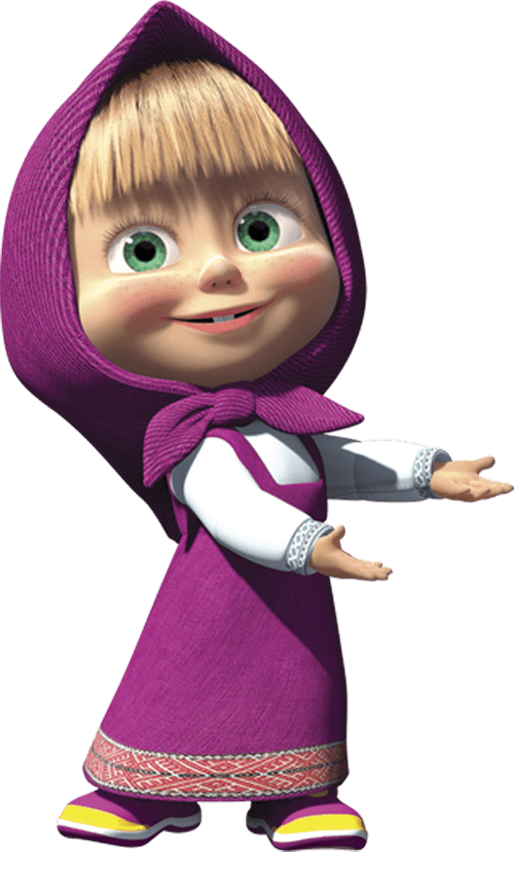

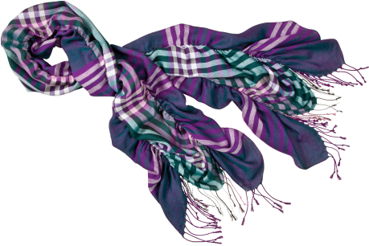


Подарки для Маши

Slide 8
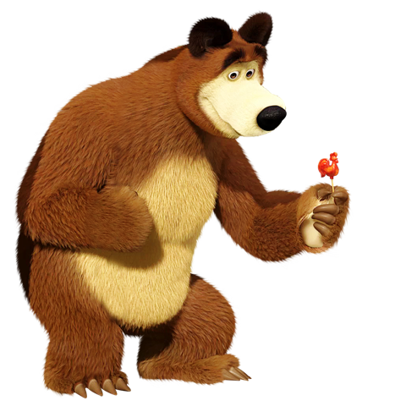
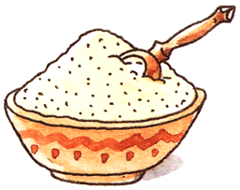
«Подскажи слово»

Slide 9
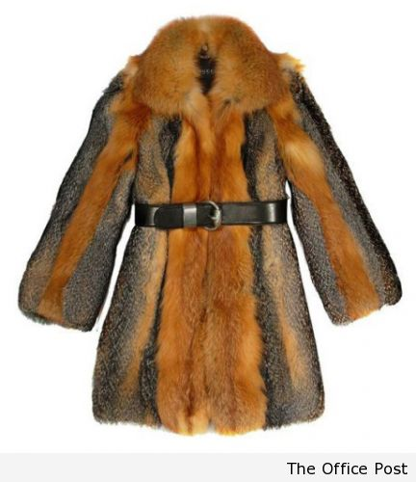
«Подскажи слово»

Slide 10
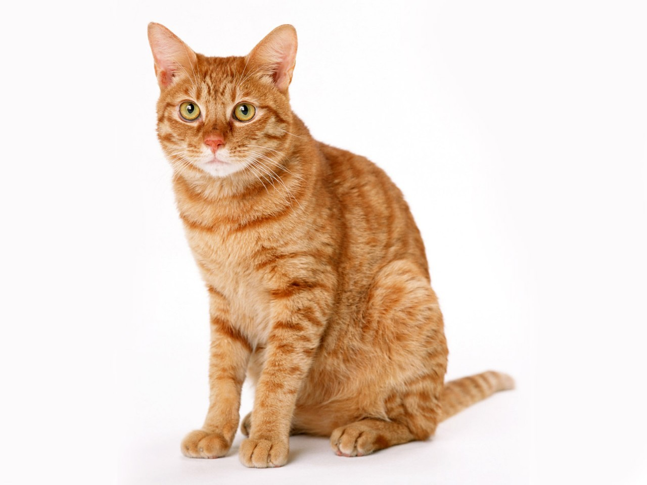
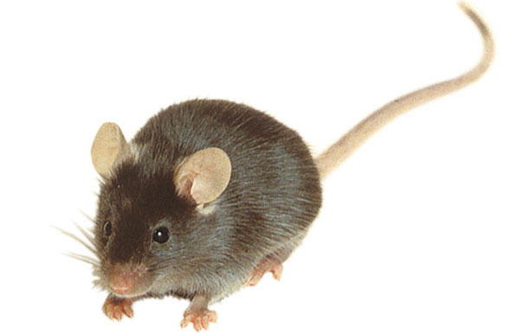
«Подскажи слово»

Slide 11

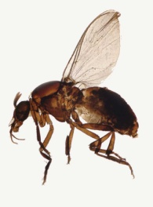
«Подскажи слово»

Slide 12
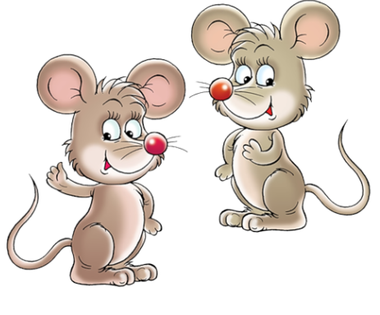
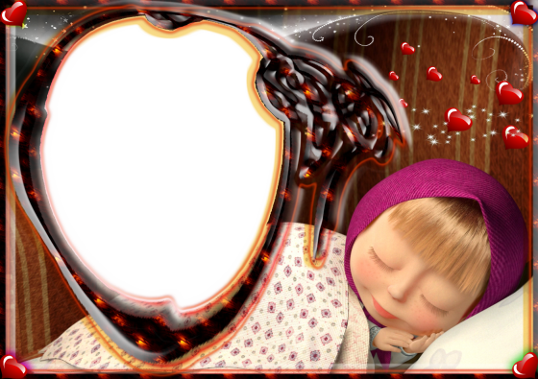
Стишок про Машу
Тише, мыши,
не шумите!
Нашу Машу
не будите!

Slide 13


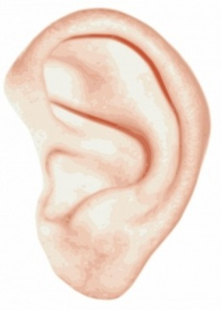
Звук [Ш]
Согласный
Твёрдый
Глухой

Slide 14


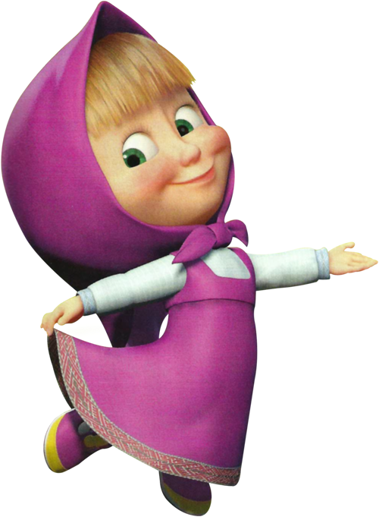

Молодцы!
Спасибо!
До встречи!

Slide 15
Спасибо авторам картинок!

